Slide 1
Отчет по реализации Государственного контракта на выполнение работ (оказание услуг) от «17» июня 2016 г. № 05.015.12.0014 по проекту «Разработка моделей целевой подготовки педагогов в рамках образовательной области «Образование и педагогические науки»»
А.А.Федоров,
ректор
20.06.2017 г.

Slide 2
Цель проекта
Трансформация схемы целевого приема в модель целевой подготовки педагогов в рамках образовательной отрасли «Образование и педагогические науки» с учетом базовых потребностей субъектов Российской Федерации

Slide 3
Разработана и апробирована модель планирования потребности региона в педагогических кадрах
КЦП на педагогические
специальности и направления
Численность педагогов в Российской Федерации
Возраст
Наблюдаемые тенденции:
Увеличилась численность молодых педагогов (более 230 тыс. педагогов, 14 %);
Острый дефицит педагогов среднего возраста – не хватает более 95 тыс. педагогов;
Избыток педагогов-пенсионеров – более 70 тыс. человек
3

Slide 4
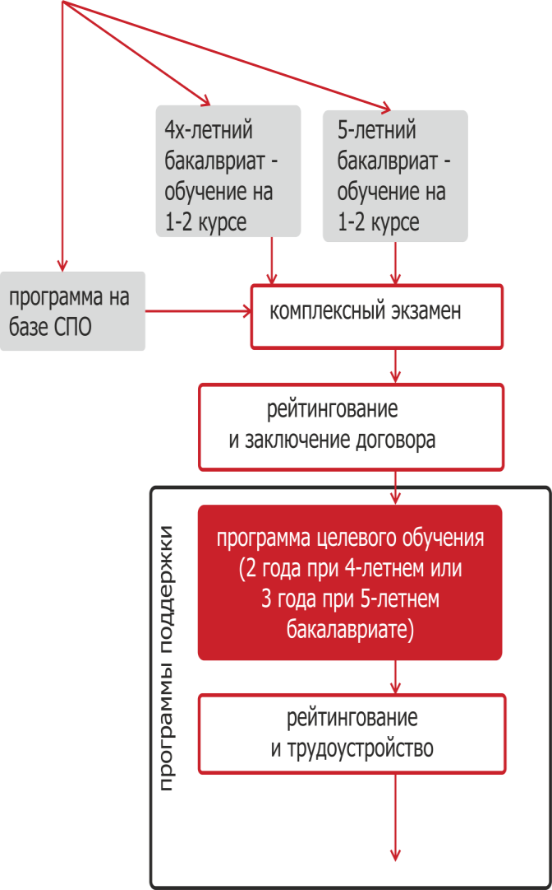
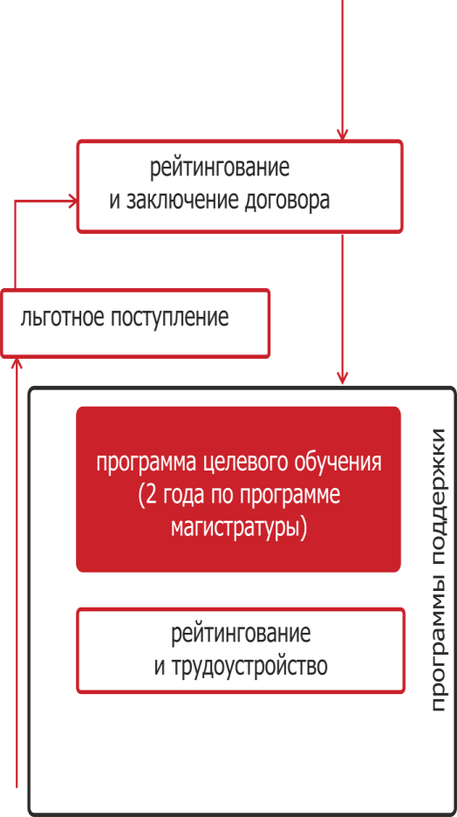
Разработана и апробируется новая модель целевой подготовки педагогов
4

Slide 5
Разработан и апробируется механизм взаимодействия субъектов процесса
целевой подготовки педагогов
5

Slide 6
Пилотные площадки апробации
Алтайский край:
Главное управление образования и молодежной политики Алтайского края;
ФГБОУ ВО «Алтайский государственный педагогический университет»;
образовательные организации, участвующие в сетевом взаимодействии с университетом.
Ульяновская область:
Министерство образования и науки Ульяновской области;
ФГБОУ ВО «Ульяновский государственный педагогический университет им. И.Н. Ульянова»;
образовательные организации, участвующие в сетевом взаимодействии с университетом.
Нижегородская область:
Министерство образования Нижегородской области,
ФГБОУ ВО «Нижегородский педагогический университет имени К. Минина»;
образовательные организации, участвующие в сетевом взаимодействии с университетом.
Свердловская область:
Министерство общего и профессионального образования Свердловской области;
ФГБОУ ВПО «Уральский государственный педагогический университет»;
образовательные организации, участвующие в сетевом взаимодействии с университетом.

Slide 7
Инициативные площадки апробации
Республика Марий Эл:
Министерство образования и науки Республики Марий Эл;
ФГБОУ ВПО «Марийский государственный университет»;
образовательные организации, участвующие в сетевом взаимодействии с университетом.
Чеченская Республика:
Министерство образования и науки Чеченской Республики;
ФГБОУ ВПО «Чеченский государственный педагогический университет»;
образовательные организации, участвующие в сетевом взаимодействии с университетом.
Республика Коми:
Министерство образования, науки и молодежной политики Республики Коми ;
ФГБОУ ВО «Сыктывкарский государственный университет имени Питирима Сорокина»;
образовательные организации, участвующие в сетевом взаимодействии с университетом.
Удмуртия:
Министерство образования и науки Удмуртской республики;
ФГБОУ ВО «Удмуртский государственный университет»;
образовательные организации, участвующие в сетевом взаимодействии с университетом.
Республика Татарстан:
Министерство образования и науки Республики Татарстан;
ФГБОУ ВО «Набережночелнинский государственный педагогический университет»;
образовательные организации, участвующие в сетевом взаимодействии с университетом.

Slide 8
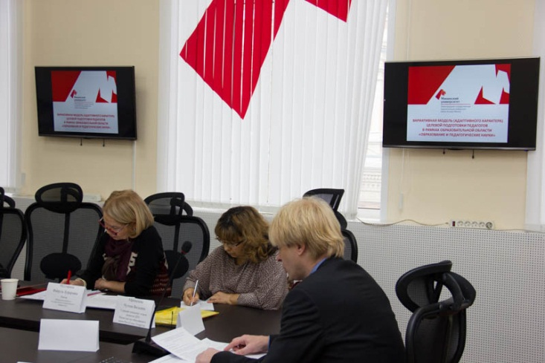
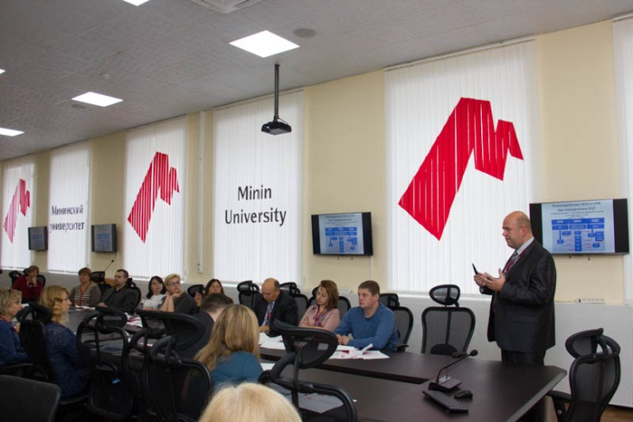
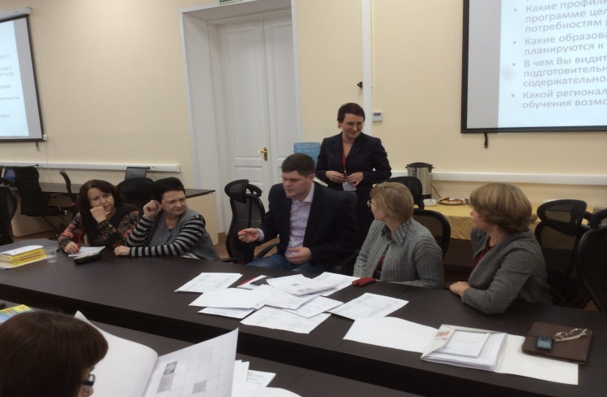
Проведено повышение квалификации специалистов пилотных площадок
61 человек из числа научно-педагогических работников вузов
6 человек из числа специалистов региональных органов управления образованием
14 человек из числа педагогических работников общеобразовательных организаций и организаций среднего профессионального образования
Общее число специалистов, повысивших квалификацию 81 человек, в том числе:

Slide 9
Проведен комплексный экзамен готовности
к профессиональной деятельности (КЭГ)
Комплексно оценить степень соответствия мотивационной, практической и теоретической подготовленности аттестуемого к получению профильного педагогического образования для продолжения специализированного обучения педагогической профессии и последующего трудоустройства в образовательные организации
Цель
проведения
КЭГ
тестирование по педагогике и психологии
Элементы
КЭГ
представление портфолио
защита курсового проекта по дисциплине(-нам) предметной области будущей педагогической деятельности
9

Slide 10
Результаты комплексного экзамена готовности
к профессиональной деятельности (КЭГ)
Участники КЭГ:
1. ФГБОУ ВО «Нижегородский государственный педагогический университет имени Козьмы Минина»
2. ФГБОУ ВПО «Ульяновский государственный педагогический университет им. И.Н. Ульянова»
3. ФГБОУ ВПО «Уральский государственный педагогический университет»
4. ФГБОУ ВО «Алтайский государственный педагогический университет»
5. ФГБОУ ВО «Сыктывкарский государственный
университет имени
Питирима Сорокина»
10

Slide 11
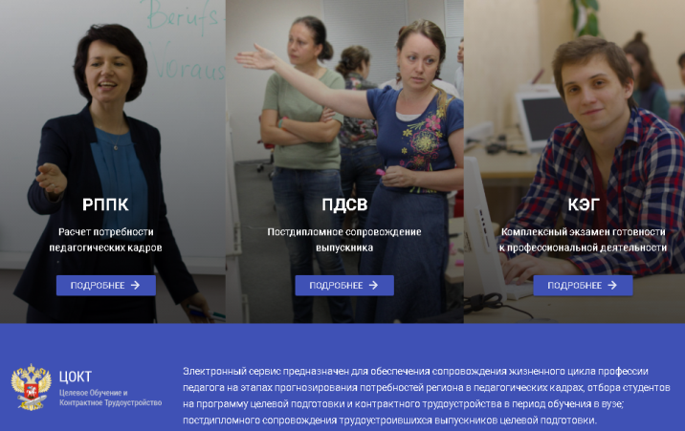
Постдипломное сопровождение выпускника программы ЦП
Апробация ЭС ПДС
сентябрь-октябрь 2017 г.
Создание
ЭС ПДС
Разработка
Концепции ПДС
Признаки концепции ППДС
Добровольность
Развивающе-образовательный характер
Мотивационно-воспитательный характер
Двойное наставничество
Технология менторинга
Разработка
механизма ПДС
модели ЦП

Slide 12
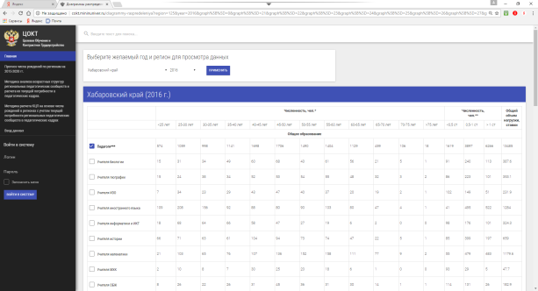
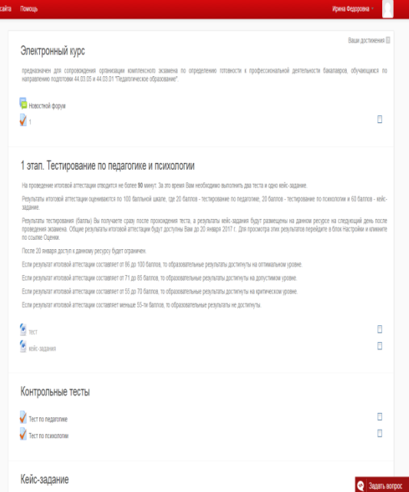
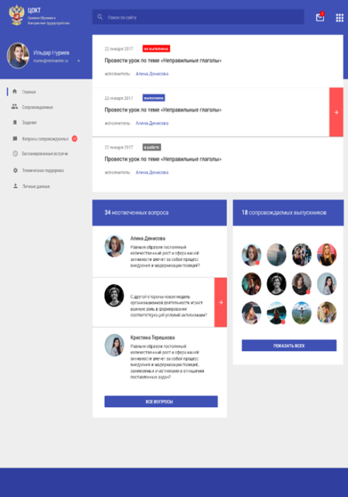
Разработка сервисов сопровождения
жизненного цикла профессии «учитель»
Сервис расчета потребности региона в педагогических кадрах
Сервис комплексного экзамена готовности к получению педагогической профессии
Сервис постдипломного сопровождения
http://cokt.mininuniver.ru
http://ya.mininuniver.ru
http://cokt.mininuniver.ru
Планирование КЦП по педагогическим направлениям подготовки
Качественный отбор мотивированных студентов на программу целевой подготовки педагогов
Сопровождение удержания в профессии молодых специалистов и создания карьерных перспектив
12

Slide 13
Благодарю за внимание!

